Slide 1

Random Neighbor Pixel-Block-Based Deep Recurrent Learning for Polarimetric SAR Image Classification
IEEE Transactions on Geoscience and Remote Sensing，2021
Notes:
基于随机邻居像素块的深度循环学习极化SAR图像分类

Slide 2
提纲
研究背景
技术路线
实验结果
总结

Slide 3
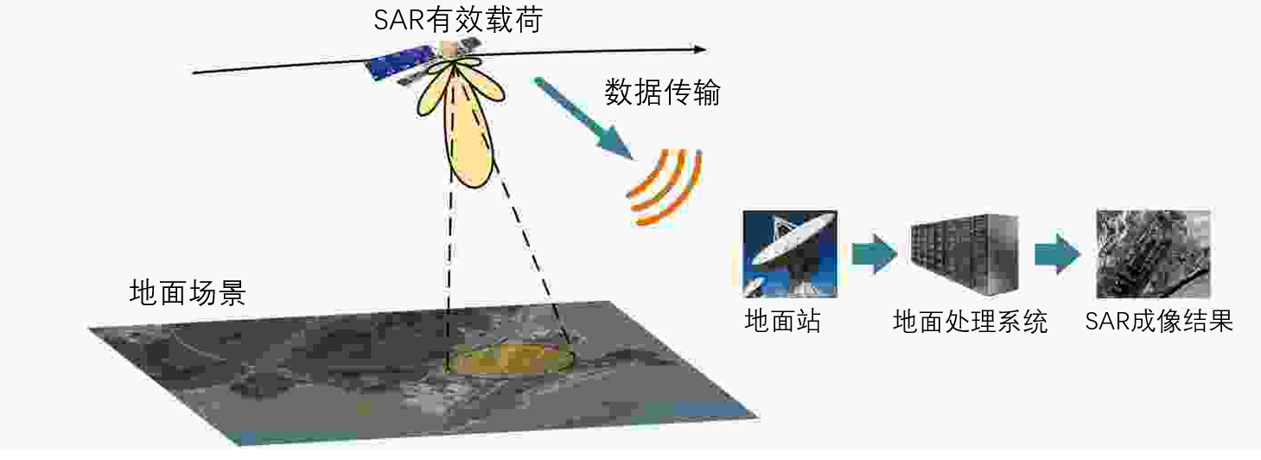
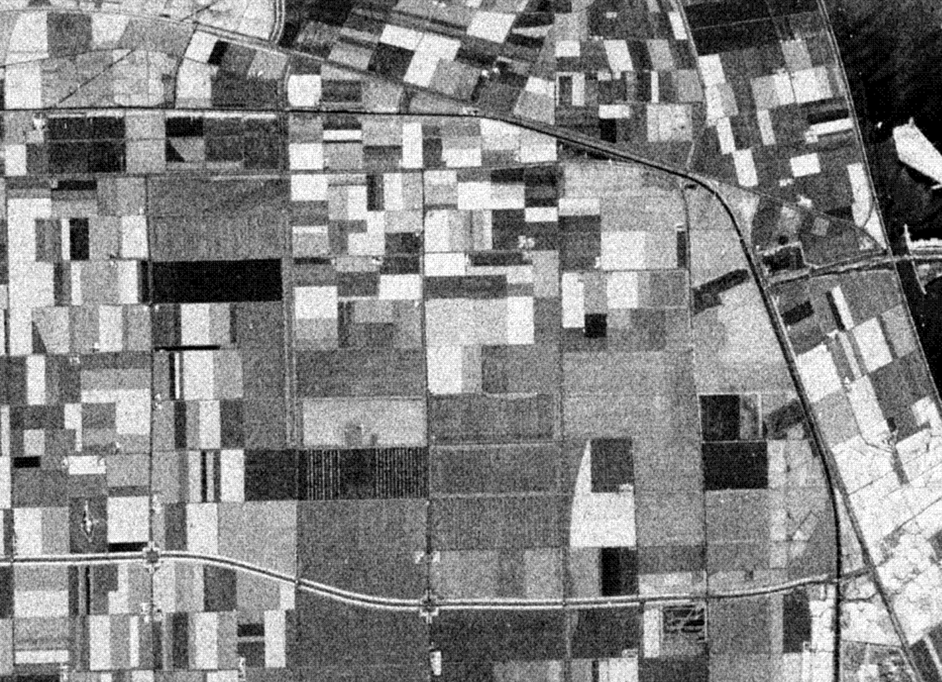
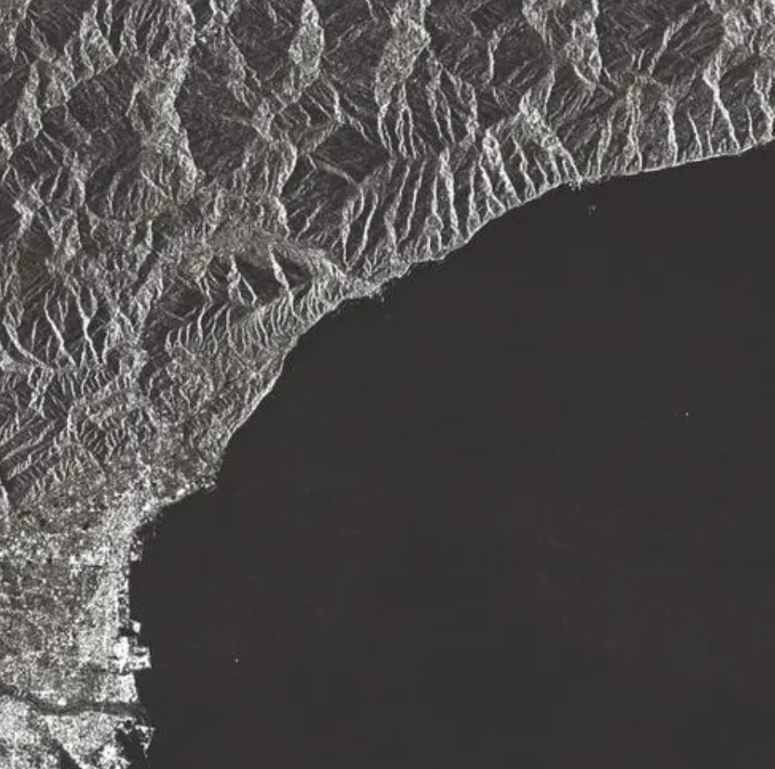
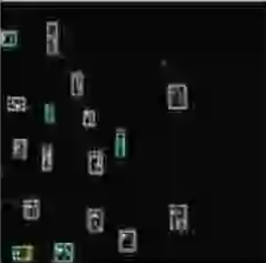
SAR成像过程及其应用
昼夜工作
可以穿透云层
不受极端天气影响
地物分类
海岸线提取
船舰检测
Notes:
SAR，合成孔径雷达，是一种主动式的对地观测系统，可安装在飞机、卫星、宇宙飞船等飞行平台上，全天时、全天候对地实施观测、并具有一定的地表穿透能力。
它的工作流程是发送电磁波，雷达天线收集，数字化，再将数据传输到地面站系统进行存储以供后续使用。
不同的地面物体对电磁波的散射能力不同，雷达天线收集到的数据也因不同的地面物体呈现不同的情况。 因此发展出了广泛的应用，如地面物体分类、海岸线提取、船舰检测等。

Slide 4
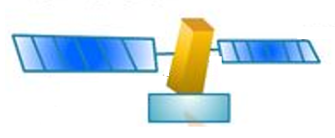
Polarimetric SAR
Polarimetric
极化的，偏振的
地物散射
竖直接收
vertical
VV
竖直发射
vertical
地物散射
水平接收
horizontal
VH
竖直接收
vertical
HV
地物散射
水平发射
horizontal
地物散射
水平接收
horizontal
HH
Notes:
接下来介绍一下SAR图像的具体数据组成，就像普通图像是由RGB三个分量组成。本文提到的Polarimetric SAR由VV，VH，HV，HH四个分量组成。
这个Polarimetric means极化的，偏振的，和我们以前物理里面学过的偏正光的原理类似。
SAR发射的电磁波可以是只沿着一个方向振动的(就和偏振光一样)，要么发射竖直方向振动的电磁波，要么发射水平方向的振动的电磁波，而发射的电磁波在经过地物散射后会向多个方向分散，雷达天线收集器在收集的时候会以偏振的方式收集，仅接收竖直分量，或仅接收水平分量。
由此可得到四种结果，即VV（vertical发送vertical接收），VH（vertical发送horizontal接收），HV（horizontal发送vertical接收），HH（horizontal发送horizontal）

Slide 5
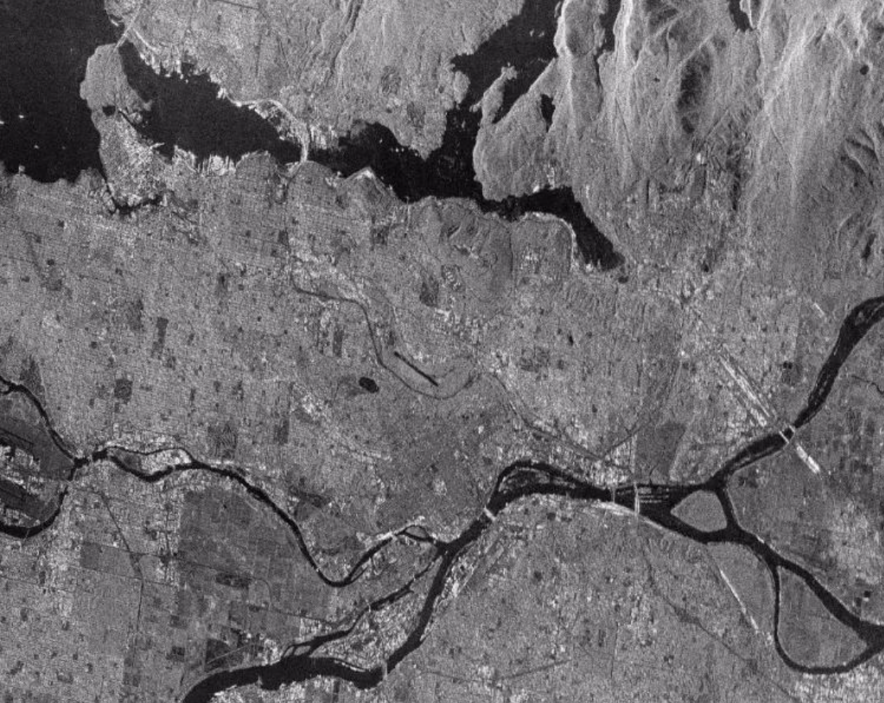
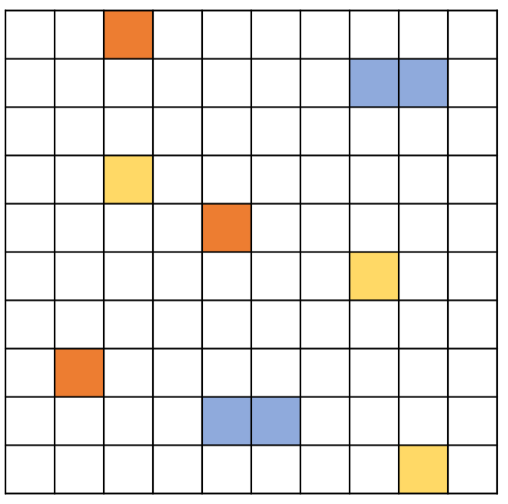
SAR图像的标注困难
只有少量像素有标注
Notes:
这篇文章应对的问题是在只有少量像素有标注的情况下，如何对进行地物分类。
因为不同于普通光学影像(可以肉眼观看进行标注)，SAR图像的标注比较困难，需要实地考察。所以标注是很不方便的。
这篇文章的研究就是基于这样的背景之下。

Slide 6
提纲
研究背景
技术路线
实验结果
总结

Slide 7
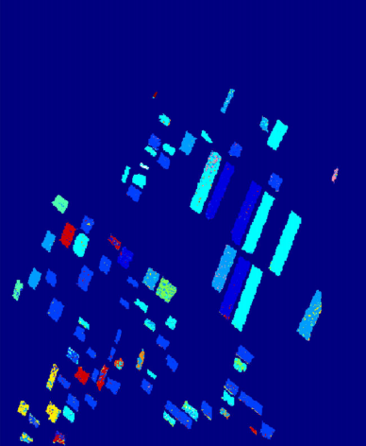
问题与思路
问题
如何使用只有少量像素有标注的SAR图像来完成对地物的分类
思路
基于随机邻居像素块的深度循环学习极化SAR图像分类

Slide 8
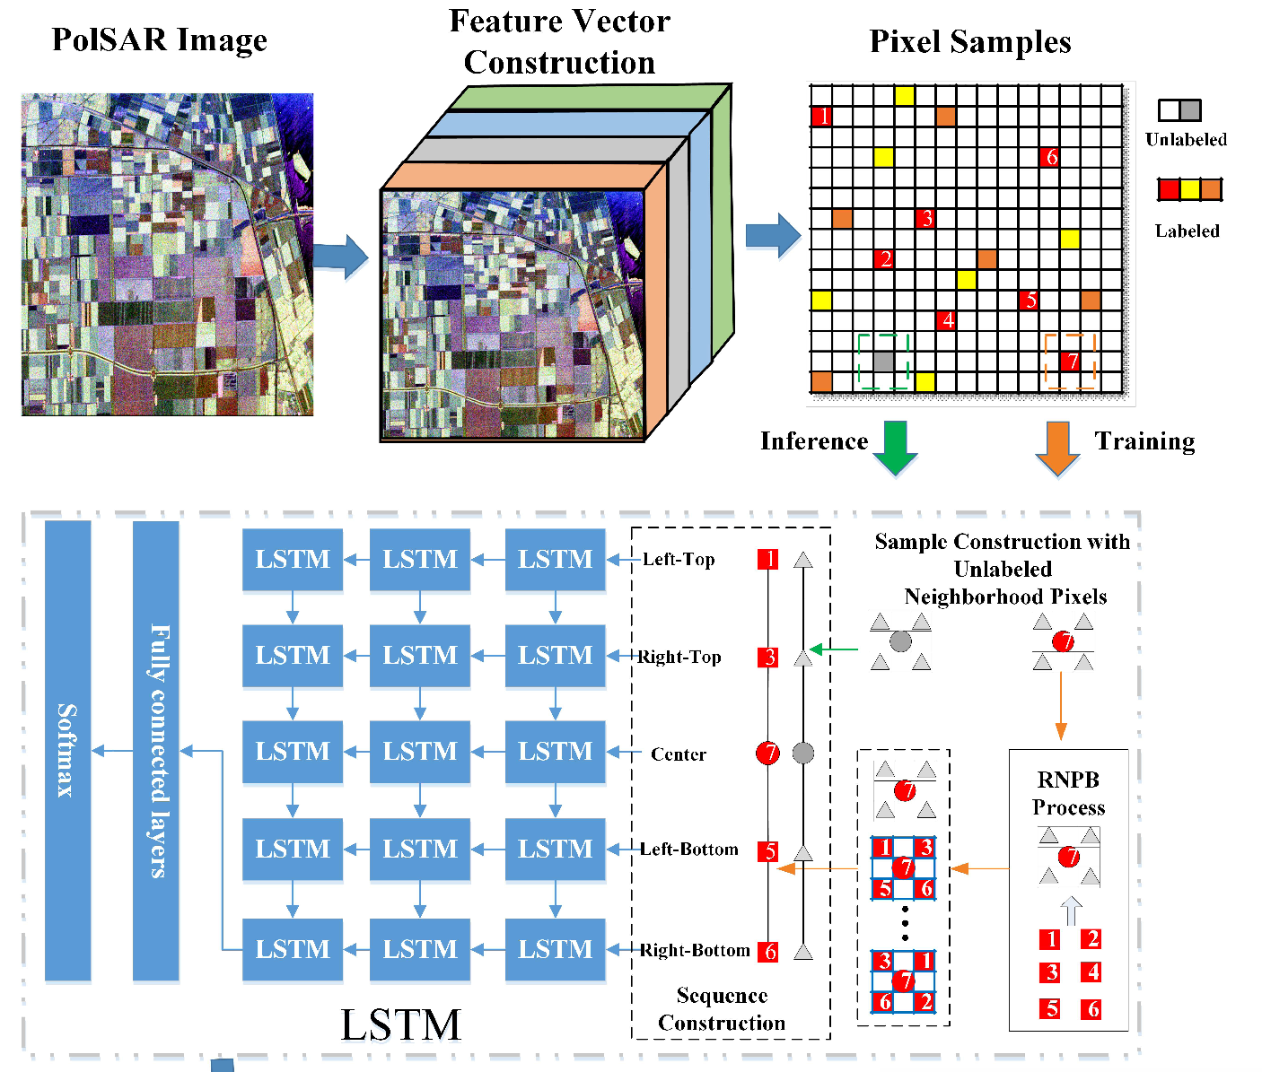
Method Overview
1.像素级极化特征向量提取
2.基于邻域的序列样本构建
3.基于空间极化特征学习的分类
4.基于概率图模型的分类优化
Notes:
我们先来看一下整体的方法总览。
这篇文章的总体方法可以被看做4步。 1…2…3…4…

Slide 9
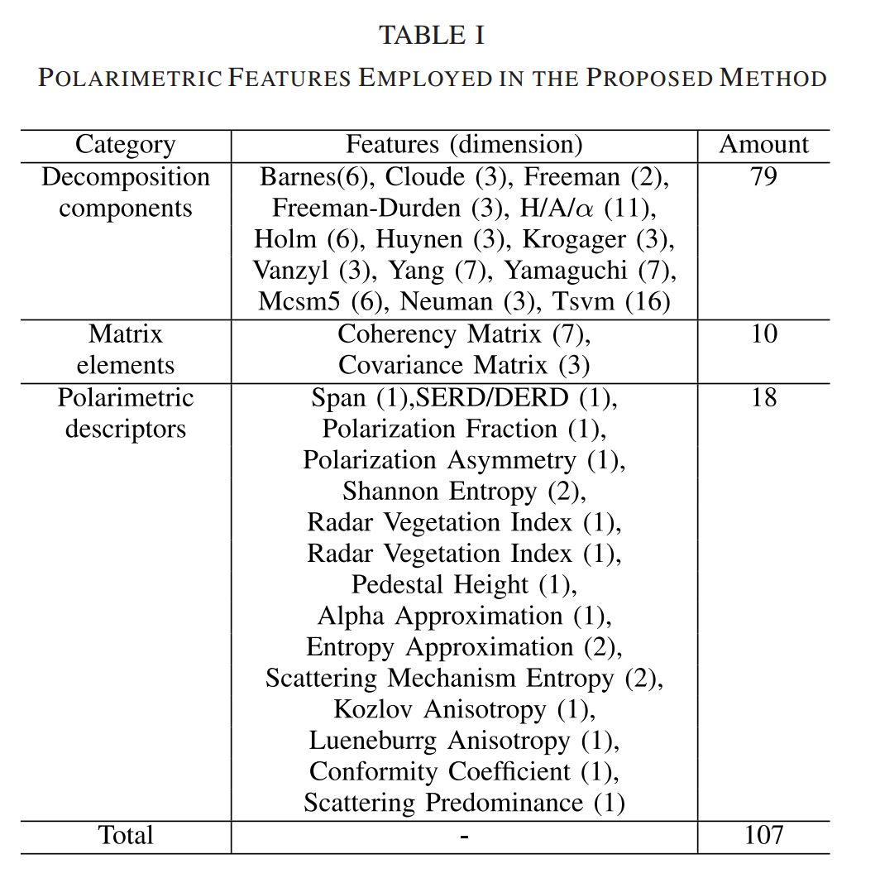
像素级极化特征向量提取
…
VV
VH
HV
HH
107-D polarimetric feature vector
Notes:
第一步是像素级极化特征向量提取。
即将极化SAR图像的的四个分量VV，VH，HV，HH通过一些列分解方法，来计算出物理上有意义的特征。
它使用了许多分解方法，共计得到了107维的特征。（因为一般情况只使用一种方法来分解，所以这里的107维的特征存在很大程度上的冗余）不过文章里就是忽略这种冗余，更考虑特征的丰富完整程度，所以使用这样的107维的特征来进行后续的分类。

Slide 10
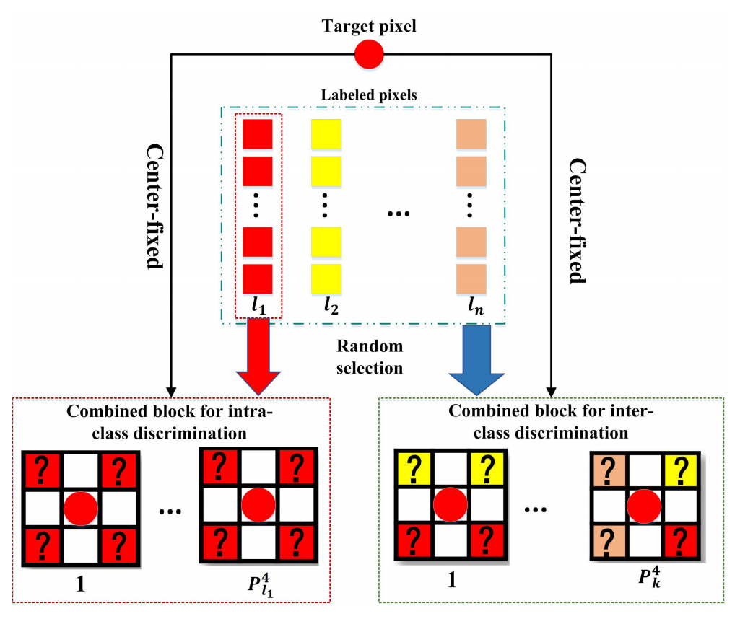
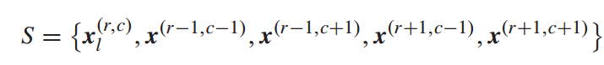
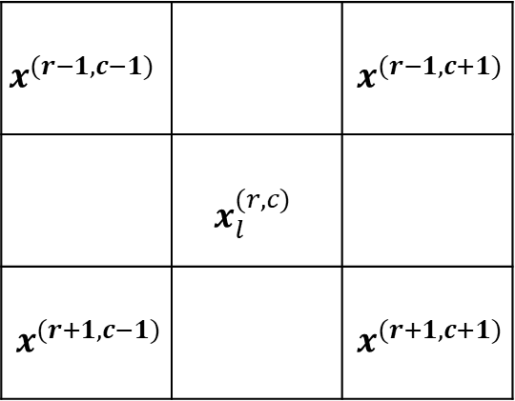
基于邻域的序列样本构建
序列样本的表示
$$x^{(r−1,c−1)}$$ |  | $$x^{(r−1,c+1)}$$
 | $$x_{l}^{(r,c)}$$
$$x^{(r+1,c−1)}$$ |  | $$x^{(r+1,c+1)}$$
RNPB(random neighbor pixel-block) sample augmentation
Notes:
接下来是第二步，基于邻域的序列样本构建。
意思就是根据不同类别的点进行组列组合，来模拟类内和类之间的状况。
每个像素点…

Slide 11
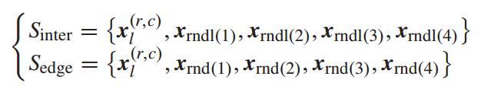

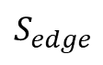
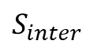

基于邻域的序列样本构建
以红色块为例计算构建的样本数量：
a
b
X
c
d
$P_{l1}^{4}$ = $C_{sum(l1−1)}^{4}$ × 4!
$$S_{inter}$$
$$S_{edge}$$
a
b
$S_{inter}$模拟单个类块的内部，$S_{edge}$模拟类块的边缘。
X
c
d
增强类内和类间的识别性能
$P_{K}^{4}$ = $C_{K−1}^{4}$ × 4!
Notes:
这种方式可以对数据进行增强。
…

Slide 12
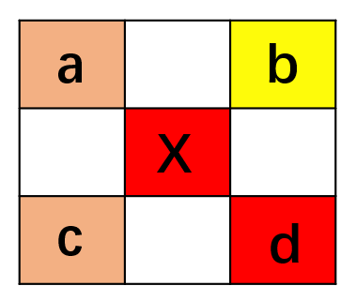
基于空间极化特征学习的分类
LSTM
LSTM
LSTM
Left-Top
a
Softmax
Fully connected layers
LSTM
LSTM
LSTM
Right-Top
b
LSTM
LSTM
LSTM
Center
X
LSTM
LSTM
LSTM
Left-Bottom
c
LSTM
LSTM
LSTM
Right-Bottom
d

Slide 13
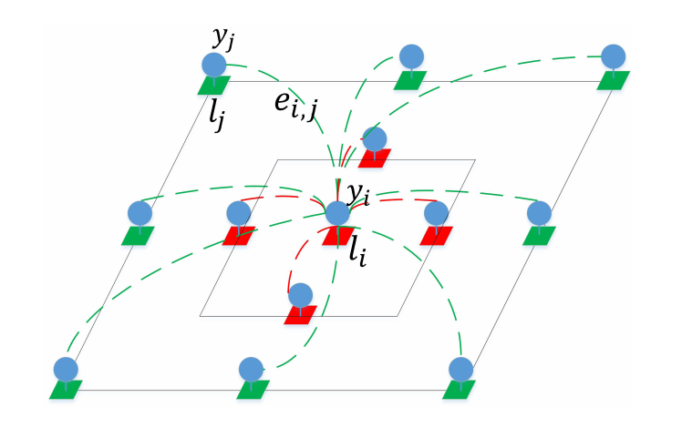
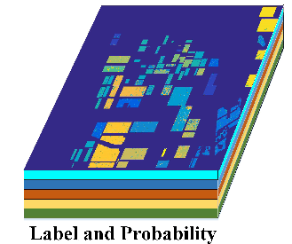
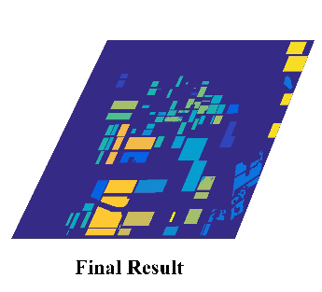
基于概率图模型的分类优化
“椒盐”现象
energy of CRF model
CRF
Notes:
之前介绍的工作都是在进行单个像素的分类，这种对单个像素的分类很容易导致出现椒盐现象（即同一地物内部出现许多散点状的其他类型的点）。
因此这篇文章做了它的第四步工作，基于概率图模型的分类优化，使用条件随机模型来优化，抑制、减轻分类时产生的这种类’内椒’盐现象。

Slide 14
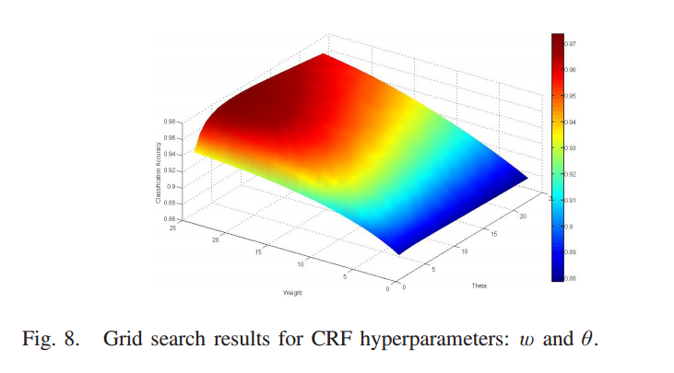
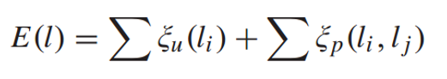
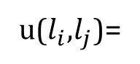
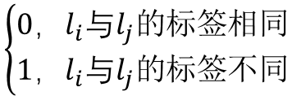
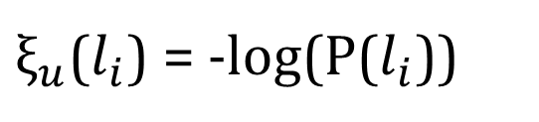
基于概率图模型的分类优化
Minimize(E(l))
能量函数
最小化能量函数
$ξ_{u}$($l_{i}$) = -log(P($l_{i}$))
像素点的位置距离
像素点的向量值的差
网格搜索优化超参数
$ξ_{p}$($l_{i}$,$l_{j}$) = u($l_{i}$,$l_{j}$)·ω·exp{$−\frac{{|l_{i}\text{−}l_{j}|}^{2}}{2ϴ^{2}}$ $−$ $\frac{{|I_{i}\text{−}I_{j}|}^{2}}{2ϴ^{2}}$ } + u($l_{i}$,$l_{j}$)·exp($−\frac{{|l_{i}\text{−}l_{j}|}^{2}}{2}$)
标签相容性函数
与像素点之间的距离和相似度相关
与像素点之间的距离相关
$$\left\{\begin{aligned}0，l_{i}与l_{j}的标签相同 \\ 1，l_{i}与l_{j}的标签不同\end{aligned}\right.$$
u($l_{i}$,$l_{j}$)=
Notes:
概率图模型的分类优化通过最小化能量函数来实现，通过综合考虑空间上近距离的点的类别来优化，以减轻椒盐现象。
我们看一下这个具体的能量函数设计。

Slide 15
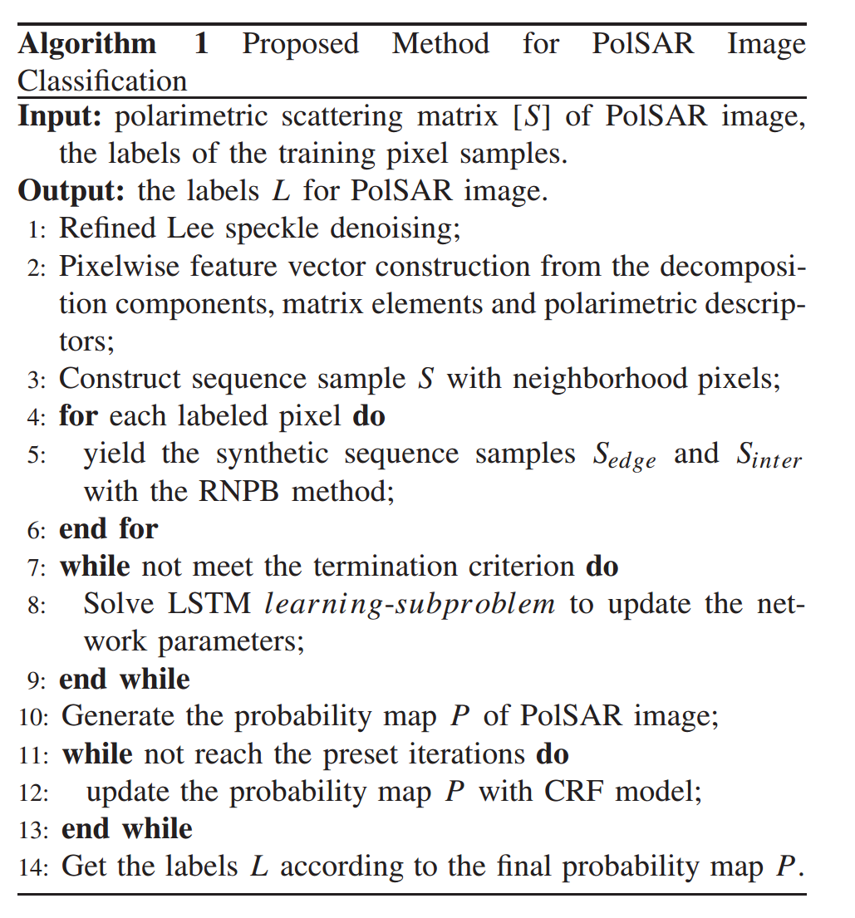
整体算法
去噪
极化特征向量提取
基于邻域的序列样本构建
循环神经网络LSTM的训练
基于CRF模型的概率图优化
Notes:
这是一个整体的伪代码的算法流程。先…再… … …

Slide 16
提纲
研究背景
技术路线
实验结果
总结

Slide 17
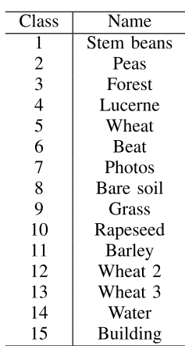
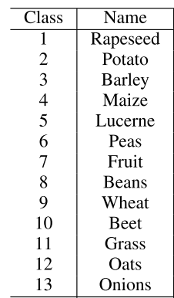
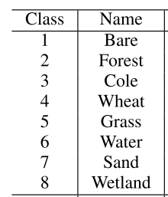
Datasets
AIRSAR Data in Flevoland I:
750 × 1024像素，
使用标记样本的0.5%
AIRSAR Data in Flevoland II:
1279 × 1024像素
使用标记样本的0.5%
GF-3 Data in Hulunbeir：
1147 × 1256像素
使用标记样本的0.1%
Notes:
实验的数据集采用的是三个数据集，分别是… … …

Slide 18
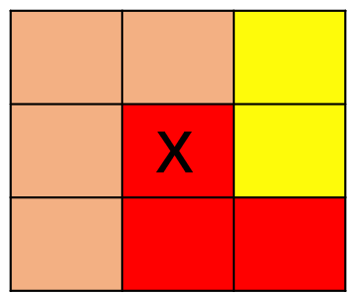
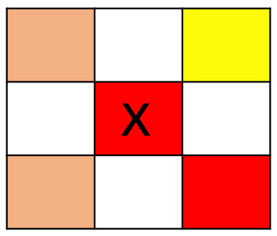
Compared Methods
1) CNN-9 indicates that the number of neighborhood pixels is 9.
2) CNN indicates that the number of neighborhood pixels is 5.
3) RNPB-CNN means that the training samples in the CNN method are augmented by the RNPB method.
4) LSTM represents the standard LSTM network part of the proposed method.
5) RNPB-LSTM means that the training samples are increased by the RNPB method on the basis of LSTM.
Proposed method: RNPB-LSTM-CRF
Notes:
实验对比的方法分为以下几个：12345…

Slide 19
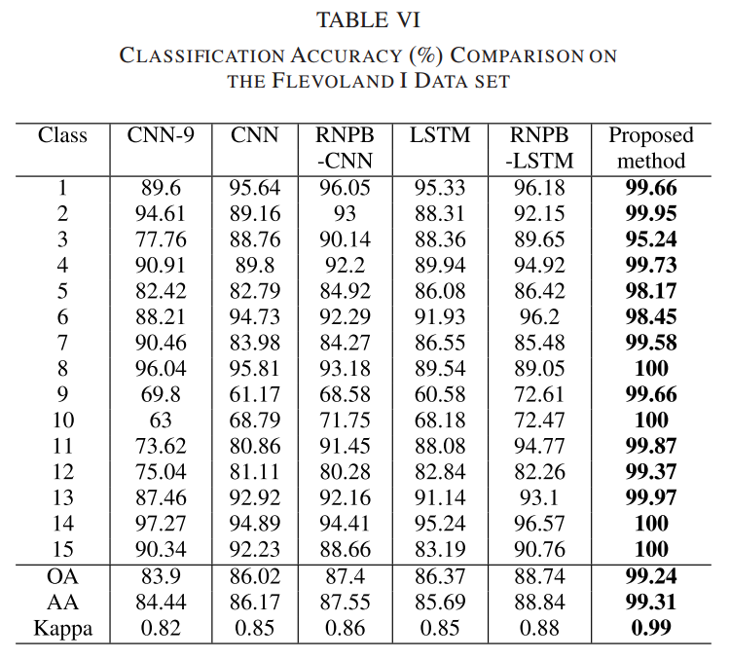
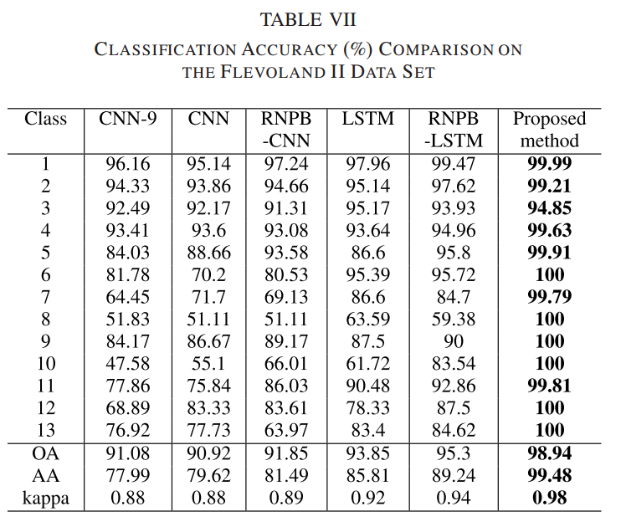
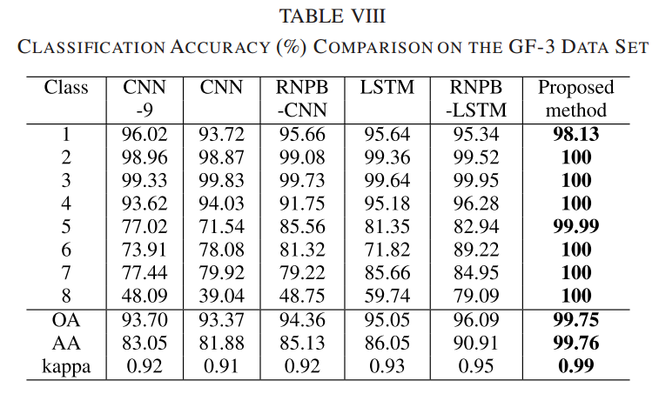
Evaluation
在数据集1上的表现
在数据集2上的表现
在数据集3上的表现
Notes:
实验效果上就是说自己的方法比较好，性能优秀。
其实这块感觉因为对比方法设计的原因，因为这篇文章本身是相当于加了一个概率图优化的后处理，对比方法都没有加这个后处理，所以感觉他这个对比还挺鸡贼的。

Slide 20
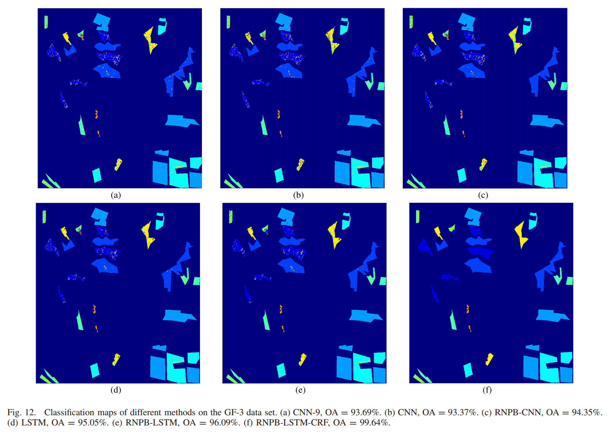
Visualization
Notes:
效果对比图我选取了其中一张贴出来，可以看到这个前几个方法由于没有加后处理手段都在类内存在相当数量的噪点，就是有着明显的椒盐现象。
而这篇论文提出的方法，就是最后一张图，由于它加了这个概率图优化的后处理手段，就是在类内基本没有什么噪点，所以整个看起来就比较清楚好看。

Slide 21
提纲
研究背景
技术路线
实验结果
总结

Slide 22
总结
优点
技术路线清晰，技术方案有效
缺点
方法只只用于地形平坦开阔，种植结构简单的场景。
(实验所选地区都是地势平坦的地方)
Notes:
缺点：因为这篇文章的处理方法他没有说，但是其实就是假定了同类别地物之间是很相似的，所以可以用它这种样本序列的构造方法来构建。
但是实际上的数据集不太可能这么理想，可能会有一些问题。

Slide 23
Thanks for listening！

